Slide 1


Slide 2
Presentación
En este capítulo, examinaremos solo algunas de las muchas técnicas relacionadas con la arquitectura de la información que se han desarrollado para ayudar a filtrar y ordenar la información.
De los pocos que he incluido, realmente solo he arañado la superficie con mi breve explicación de cómo funcionan y qué hacen.
Recomendaría investigar más estas técnicas y metodologías buscando más ejemplos y debates sobre ellas en línea o buscando materiales de referencia relacionados con el diseño de UX.

Slide 3
Técnicas de arquitectura de la información …
Los diagramas de flujo de tareas (task flow) y las estructuras alámbricas (wireframe: https://en.wikipedia.org/wiki/Website_wireframe, page schematic o screen blueprint, guía visual: representa el marco esquelético de un sitio web ) son los principales métodos utilizados para diseñar, y documentar nuestro sitio o aplicación.

Slide 4
Técnicas de arquitectura de la información
La información necesaria para completar los detalles de estos entregables se capturará durante la fase de investigación.
Sin embargo, aún necesitaremos ayuda para filtrar y organizar los datos recopilados.
Las técnicas que se muestran aquí están destinadas a hacer precisamente eso.
Nuevamente, necesitaremos familiarizarnos con estas técnicas para saber cuándo es apropiado utilizar cada una.

Slide 5
Mapeo de la realidad …
El mapeo de la realidad es una técnica que nos ayuda a comprender y documentar el flujo de tareas existente de un sitio web o aplicación.
En cierto modo, es un poco como la clasificación de tarjetas; sin embargo, ofrece un poco más de detalle.

Slide 6
Mapeo de la realidad …
Este ejercicio se puede hacer solo, pero se hace mucho más efectivo y divertido cuando se completa con un grupo.
El proceso requiere una pared, un marcador, una pila de notas adhesivas de diferentes colores y acceso al sitio o aplicación que necesitamos rediseñar.
El objetivo de este ejercicio es documentar la construcción de un producto a medida que lo recorremos.

Slide 7
Mapeo de la realidad …
Además de capturar los diferentes pasos necesarios para completar nuestras tareas deseadas, también documentaremos las diferentes preguntas, inquietudes e ideas que nos surjan en el camino.
Nuestro resultado final será similar al siguiente diagrama:

Slide 8
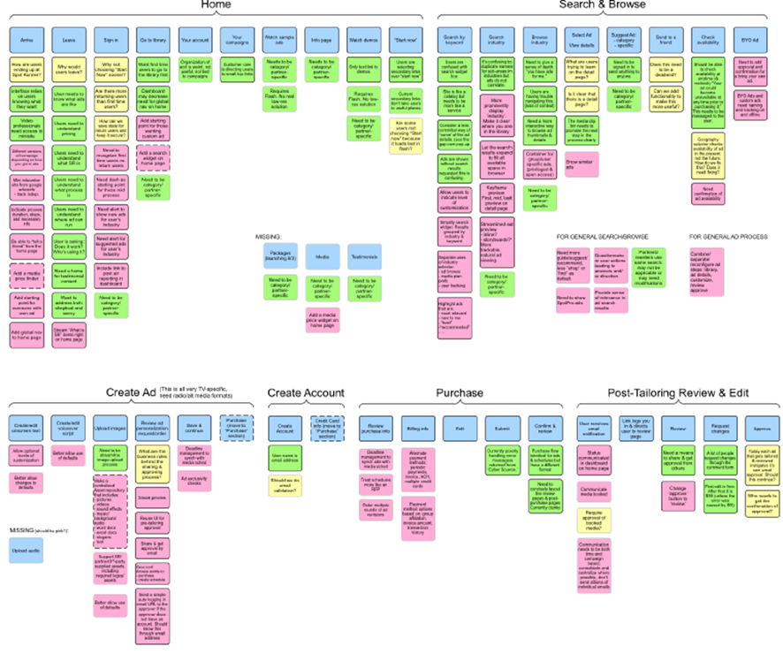
Este mapa en particular se generó para ayudar a comprender la compleja aplicación web de un cliente que requería un nuevo diseño.
Como podemos ver en el ejemplo anterior, comenzamos en la página de inicio y creamos grupos de notas sobre la experiencia a medida que avanzamos a través del producto completo.
Escribimos el título de cada paso del proceso en una nota adhesiva azul y la colocamos en la pared en el orden en que ocurrió.
A medida que examinamos cada paso, utilizamos los otros colores de notas adhesivas para documentar nuestras preguntas (notas amarillas), comentarios y preocupaciones (notas rosadas) y nuestras nuevas ideas y sugerencias (notas verdes).

Slide 9
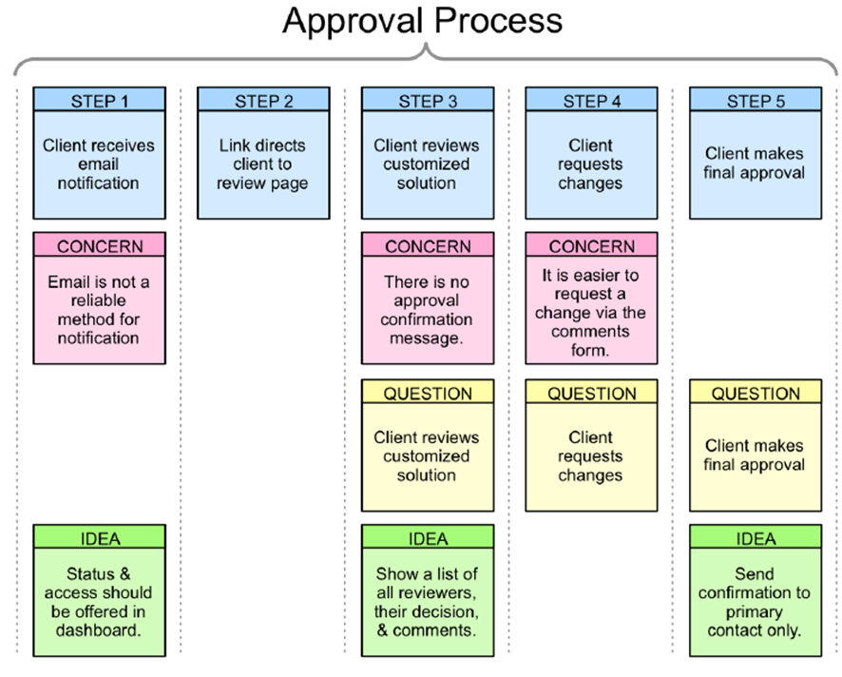
Mapeo de la realidad …
Después de la sesión de mapeo de la realidad, limpiamos nuestras notas al documentarlas en nuestra aplicación de wireframing que elijamos.
Una vista detallada de una sola página en el proceso se parecía a la siguiente figura:

Slide 10
Mapeo de la realidad …
Como podemos ver en este ejemplo, los pasos en el proceso de aprobación están documentados en azul en la parte superior.
Debajo de cada paso están las preocupaciones, preguntas e ideas asociadas que tenemos para cada paso.
Podemos aprovechar al máximo nuestra sesión de mapeo de la realidad definiendo los significados de color al comienzo, y tenemos un medio para que todos vean el sitio o la aplicación que se examina durante la sesión.

Slide 11
Mapeo de la realidad
Asegúrese de que todos los participantes tengan una pequeña pila de notas y un bolígrafo, e invítelos a salir de sus asientos y agregar sus notas a la tabla en la pared en cualquier momento.
Al final de la sesión, no solo habremos documentado el proceso de flujo de tareas existente, sino que también hemos capturado una gran cantidad de información valiosa que debería ayudarnos a definir cómo se debe reordenar el flujo y qué tipo de correcciones o adiciones deben hacerse a la interfaz.

Slide 12
Técnicas de flujos de tareas …
Hay algunas variaciones del diagrama de flujo de tareas que vale la pena considerar.
Todos tienen el mismo objetivo central de mapear el flujo de pasos ordenados en un proceso, pero ofrecen ligeras diferencias con respecto a la granularidad de los datos que incluyen.

Slide 13
Diagramas detallados a nivel de página …
Este es un diagrama que mapea cada paso de una tarea que se encuentra en una sola pantalla o página del producto.
En el siguiente ejemplo, se le pide al usuario que especifique las opciones requeridas al seleccionar agregar una puerta a su casa y las decisiones posteriores que requiere:

Slide 14
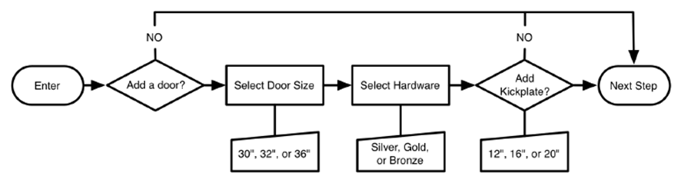
Como podemos ver en este ejemplo, el diagrama de flujo explica los pasos y las opciones que el usuario debe seleccionar en una sola página de una experiencia.
Cada punto de decisión en el diagrama está representado por una forma de diamante, los pasos por un rectángulo y las opciones para elegir están representadas por una forma de entrada manual.

Slide 15
Diagramas de mapa de sitio …
Los mapas del sitio son bastante sencillos y fáciles de comprender.
Cada página del sitio está representada por un rectángulo.
Las flechas muestran cómo el usuario puede navegar de una página a otra, mostrando así una vista rápida de todo el sitio.

Slide 16
Diagramas de mapa de sitio …
Las aplicaciones se pueden mapear de la misma manera, aunque generalmente contienen interacciones más complejas que requieren más que la forma rectangular estándar para explicar.
Esta es la solución de diagrama de flujo de tareas más comúnmente creada.

Slide 17
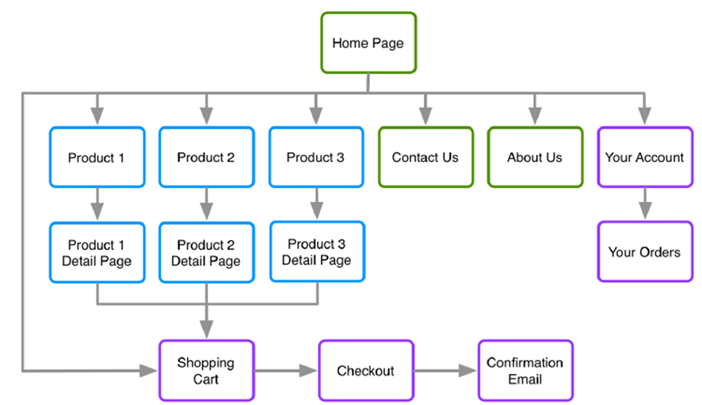

Slide 18
Diagramas de flujo de tareas basados en personas …
El mapeo del flujo de tareas esperado, o la ruta de navegación anticipada que cada uno de nuestros personajes probablemente seguirá, puede agregar información sobre la navegabilidad general de nuestro sitio o aplicación.
Para crear este estilo de diagrama, comenzamos asignando a cada persona su propio color.

Slide 19
Diagramas de flujo de tareas basados en personas …
Luego ilustramos sus caminos a través del mapa del sitio.
Esta técnica puede ayudar a comunicar las diferencias esperadas para cada tipo de usuario y puede ayudarnos a ver cómo una sola pantalla o página puede necesitar ofrecer múltiples mensajes o soluciones para abordar cada punto de vista único:

Slide 20
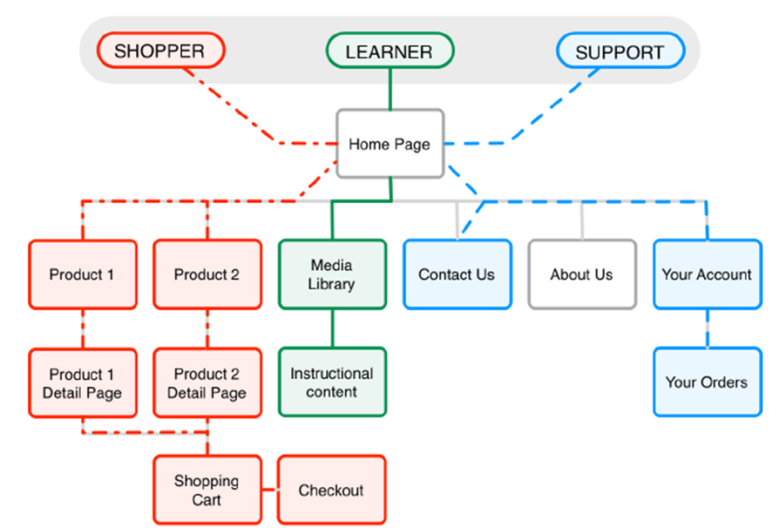

Slide 21
Diagramas de flujo de tareas basados en personas …
En el ejemplo anterior, mostramos la ruta de acceso de alguien que compra, alguien que busca recopilar información y otro usuario que busca respuestas sobre un envío o que de otro modo necesita soporte de servicio al cliente.
El gráfico nos permite rastrear su camino más probable.

Slide 22
Diagramas de flujo de tareas basados en personas …
El diagrama anterior que se muestra es bastante básico y, por lo tanto, podría mostrar cómo crear este tipo de diagrama, pero podría no ilustrar completamente su beneficio.
Este tipo de diagrama puede ser particularmente útil cuando tenemos perfiles de usuario que son muy diferentes entre sí.
Puede ayudar a garantizar que cada tipo de usuario reciba los elementos de interfaz y mensajería necesarios para realizar su conjunto específico de tareas.

Slide 23
Captura de pantalla (screenshot) de mapas de interacción …
Este método utiliza pequeñas capturas de pantalla, maquetas (mockups) o wireframes en lugar de formas básicas para ilustrar el flujo de tareas.
El siguiente diagrama es un ejemplo que utiliza los wireframes vistos en la lección 3, Proyecto de ejemplo - Aplicación de dispositivo móvil:

Slide 24
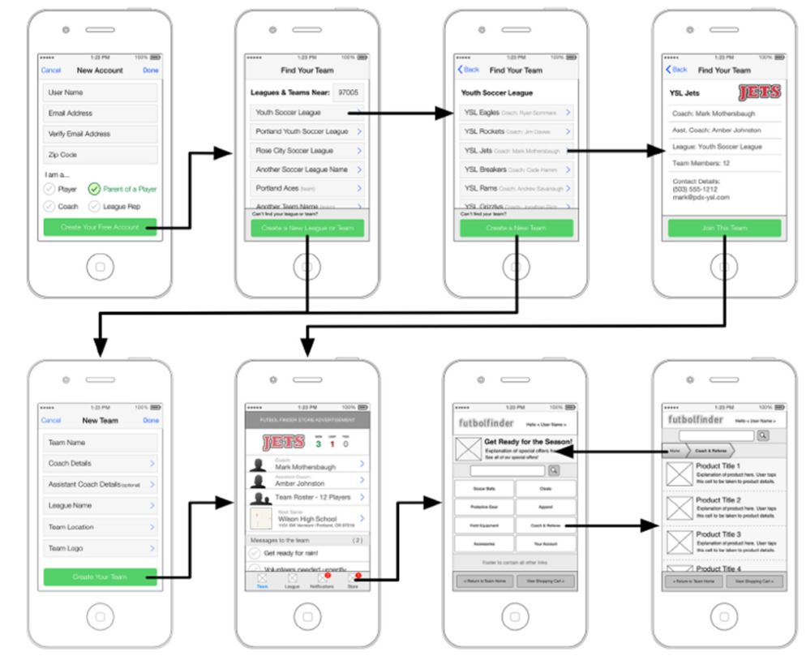
Captura de pantalla (screenshot) de mapas de interacción …

Slide 25
Captura de pantalla (screenshot) de mapas de interacción
Esta técnica se usa a menudo para documentar el diseño de un sitio o aplicación cuando se trabaja en un rediseño.
Como podríamos esperar, el detalle agregado puede ayudar al mapear un conjunto integral de interacciones, al mismo tiempo que muestra todo el sitio o la aplicación con suficiente detalle para que se pueda entender de un vistazo.

Slide 26
Prototipos de papel …
La creación de prototipos en papel es un método efectivo y económico para probar la efectividad de nuestros wireframes.
Esta técnica es simplemente el acto de imprimir nuestros wireframes en papel y dejar que un participante de la prueba los recorra como si realmente estuvieran usando el producto terminado.
Colocamos la impresión de la interfaz frente al participante de la prueba y les preguntamos qué harían para completar una tarea específica.

Slide 27
Prototipos de papel …
Luego intercambiamos las impresiones con las páginas apropiadas que coinciden con su ruta a través del producto.
Si deciden hacer clic en un botón determinado, colocamos la página a la que conduce el botón delante de ellos.
Una ventaja de esta técnica es la capacidad de escribir los comentarios del usuario directamente en la página.

Slide 28
Prototipos de papel …
Podemos tachar elementos que no les gustan, marcar áreas de confusión, etc.
Puede hacer que la experiencia sea mucho más interactiva y rompe la barrera que generalmente se experimenta al probar el software en la pantalla.

Slide 29
Prototipos de papel …
En tales situaciones, es común que el participante de la prueba sienta que es una prueba de coeficiente intelectual que debe aprobar o reprobar.
Esto puede causarles vergüenza si no entienden la interfaz.
Hacer que esta prueba se realice en papel puede ayudar al usuario a sentir que está participando en el esfuerzo de construcción, en lugar de tratar de comprender un producto terminado o probar su inteligencia.

Slide 30
Prototipos de papel …
Un inconveniente común de la creación de prototipos en papel es la dificultad de administrar una gran cantidad de impresiones.
Es bastante fácil con productos más pequeños, pero puede ser extremadamente difícil administrar productos con interacciones complejas.

Slide 31
Prototipos de papel …
En estas situaciones, es posible que deseemos llevar a cabo la prueba directamente en la propia aplicación wireframe.
Las aplicaciones wireframe como Axure, Omnigraffle y Visio nos permiten aplicar enlaces a cualquier elemento de la página.

Slide 32
Prototipos de papel
Entonces, si se hace clic en un botón, llevará automáticamente al usuario a la página a la que lo conectamos.
Esto no nos brinda los mismos beneficios de tomar notas que la versión prototipo en papel, pero puede ser una prueba más limpia y rápida.

Slide 33


